Slide 1
Feltarbeid og digitale verktøy:
Et forsøk på å finne systemet i steinura
forsøk

Slide 2
“To try is to risk failure. But risk must be taken because the greatest hazard of life is to risk nothing.”
-Leo F. Buscaglia
“Do or do not. There is no try.”
-Yoda

Slide 3
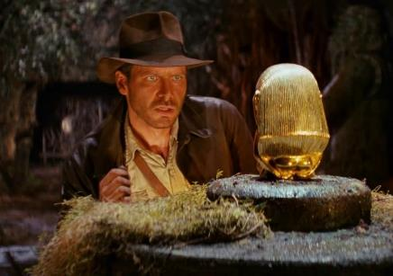
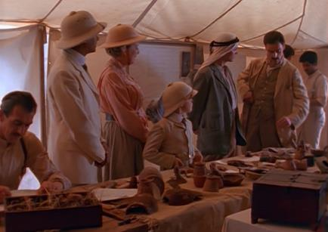
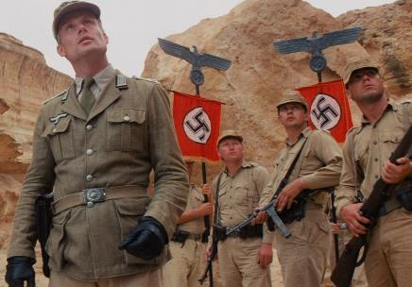
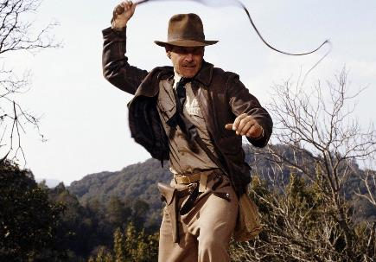
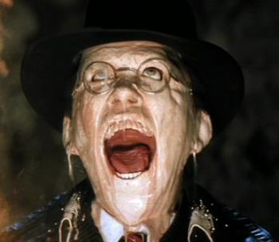
Feltarbeid
Min forventning
Hvordan jeg selger det inn til skoleledelsen
Hva kollegaene mine tror jeg driver med
Elevenes forventning
Realiteten!

Slide 4

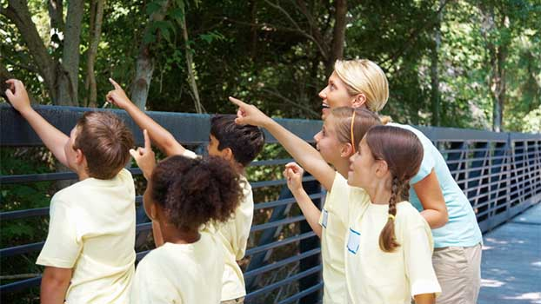
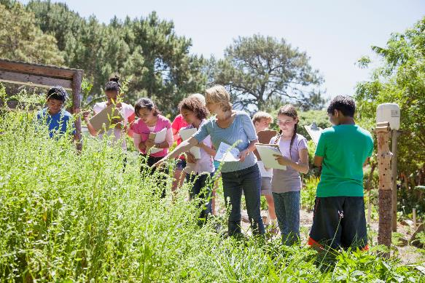
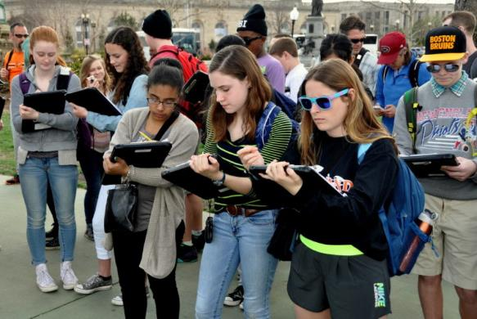
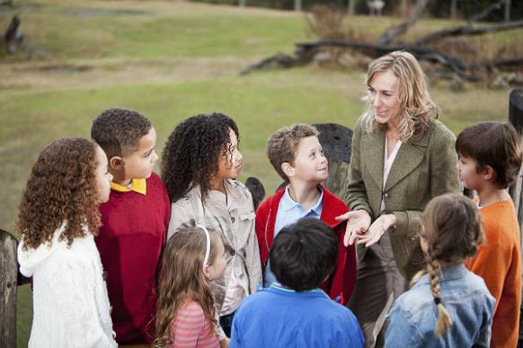
Feltarbeid, i følge internett

Slide 5
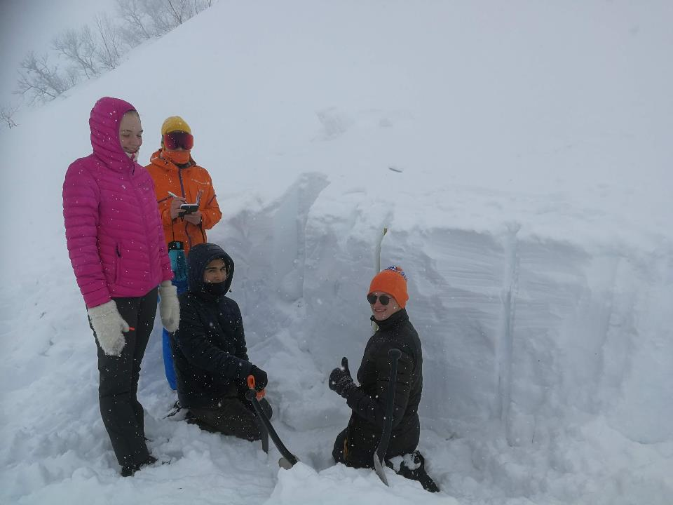
Meanwhile in Norway
NB: Bruk bilder har blitt godkjent av elever det gjelder.

Slide 6

Program for økten
Hvor
Ta på dine geologiske briller og let – det er nærmere enn du tror
Hvorfor
Les gjerne «Bruk av skolens geotop i Geofagundervisning» av Iselin Hem Haugen (2019)
Geografididaktisk teori
Fjær, Venvik, Remmen, Mikkelsen, Andersen m.fl.
Hvordan
Stort sett basert på egne erfaringer fra halvsystematisk prøving og feiling

Slide 7
Ok, litt hvorfor…
Fra læreplan i geofag 1
Må (?)
Observere, beskrive og navngi landskapsformer dannet av isbreer og vurdere hvilke prosesser som kan føre til disse formene
Kartlegge hydrologiske forhold og drøfte tilgang på ferskvann i et valgt område
Kan
Gi en oversikt over tiltak som kan forebygge skader ved naturkatastrofer
Trekke ut og analysere informasjon fra forskjellige typer geofaglige kart, flybilder, radarplott og satellittbilder
Innhente, bearbeide og presentere geofaglig informasjon ved bruk av digitale verktøy
Gjøre rede for sammenhenger mellom berggrunn, landformer og geologiske ressurser i et valgt område
Fra læreplan i geofag 2
Må (!)
Planlegge, gjennomføre, presentere og vurdere forsknings- og feltarbeid i en geotop
Kan
Gjøre rede for problemstillinger, metoder og resultater i ett forskningsfelt innen geofag
Beskrive prosessen fra observasjoner, modeller og værkart til ferdige værvarsler
Beskrive hvordan berggrunn og løsmasser i Norge utvinnes og utnyttes

Slide 8
Gjør det så enkelt at du faktisk gjør det

Slide 9
Tre prinsipper
Det finnes ingen fasit
  Ha fokus på hvor mye de kan finne ut, fremfor hvor riktig det de finner ut er.
Resonnering er viktigere enn resultat
  Det er like viktig å se opp, som å se ned!
Prosess er viktigere enn presentasjon.
  Kunnskap et kanskje hva vi vet, men vitenskap er hvordan vi vet: La metoden være i fokus.

Slide 10
«Begrenset valgfrihet gir et bedre resultat»
-Remmen & Frøyland (2013)
Guidet tur
Klassisk ekskursjon
Feltarbeid
Åpent oppdrag

Slide 11
G.E.O.
Grunnleggende (verktøy)
Klassisk ekskursjon: Lære seg å finne geofagbrillene og utføre systematisk observasjon.

Slide 12
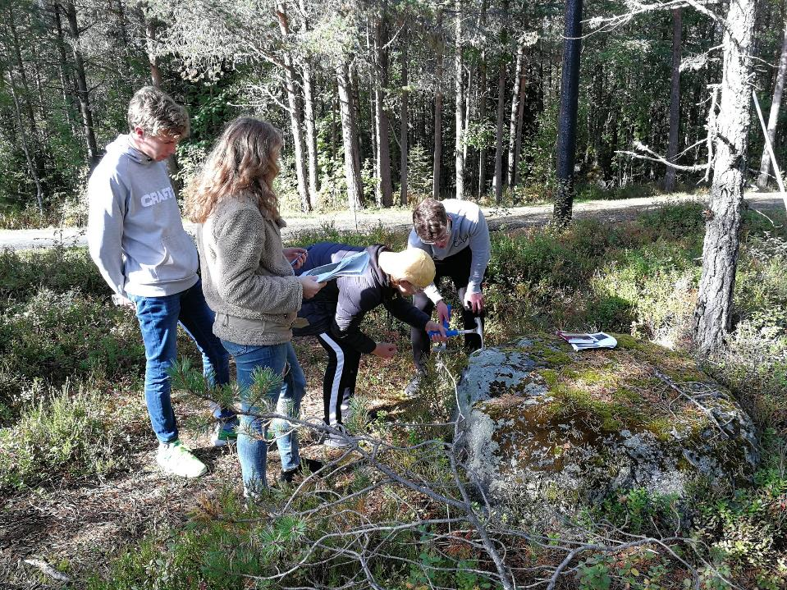

Slide 13
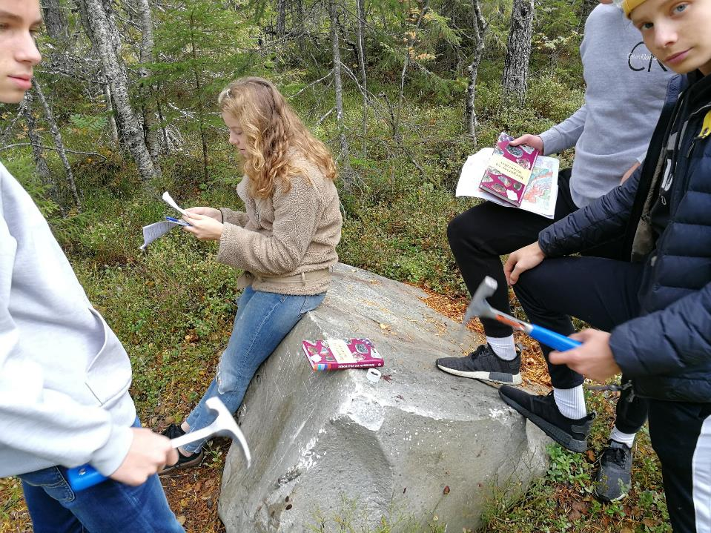
Feltbok
Geologihammer
(og vernebriller)
Lupe

Slide 14
G.E.O.
Grunnleggende (verktøy)
Klassisk ekskursjon: Lære seg å finne geofagbrillene og utføre systematisk observasjon.
Egenaktivitet
Feltarbeid: Gjøre undersøkelser uten lærers innblanding, reflektere rund resultater, finne ut hva de har funnet ut
«Omvendt ekskursjon»

Slide 15
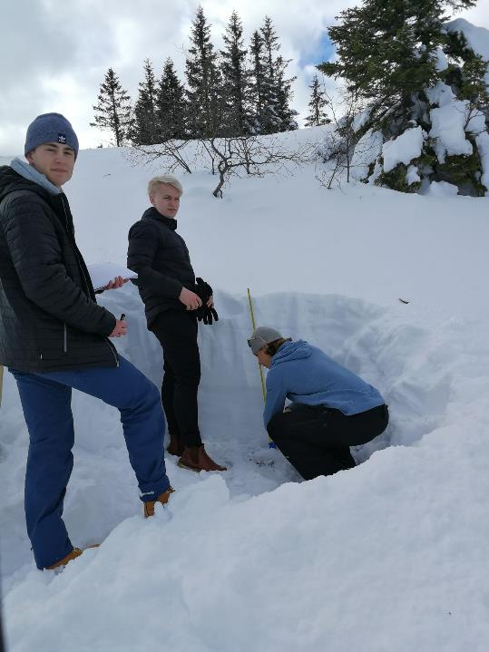
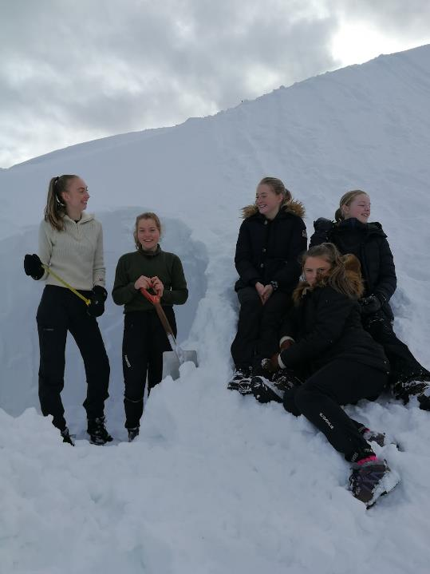
Målebånd
Spade
Sag
Lupe
Glassplate

Slide 16
G.E.O.
Grunnleggende (verktøy)
Klassisk ekskursjon: Lære seg å finne geofagbrillene og utføre systematisk observasjon.
Egenaktivitet
Feltarbeid: Gjøre undersøkelser uten lærers innblanding, reflektere rund resultater, finne ut hva de har funnet ut
«Omvendt ekskursjon»
Oppdraget
Åpent oppdrag: Utvikle egen problemstilling, vurdering forskningsdesign, gjennomføre og rapporatere
Sterk forpliktelse til egne hardtfunnede data

Slide 17
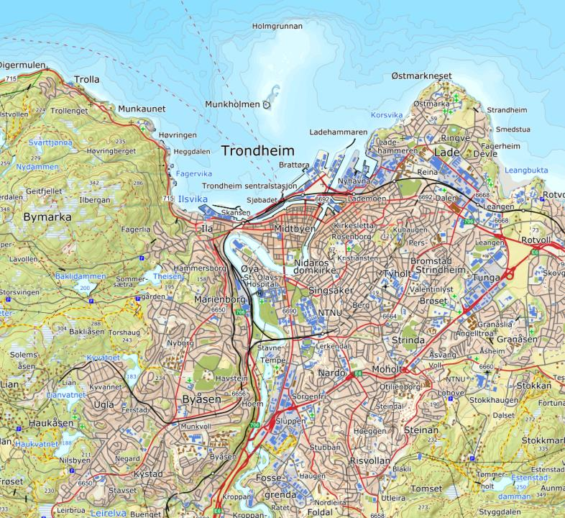
Rullesteinstrand i
Brennebukta
Solgangsvind på stranda
På leting etter bergartskillet
Spor etter marin grense langs Strandlinja
Skredhistorie på Singsaker
Sedimenttransport
i Leirelva

Slide 18
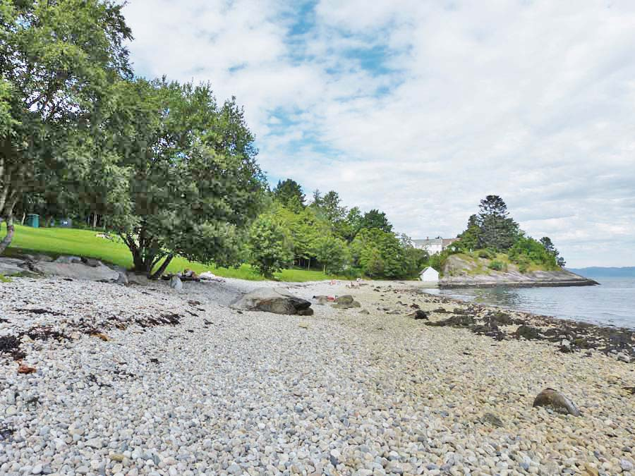

Slide 19
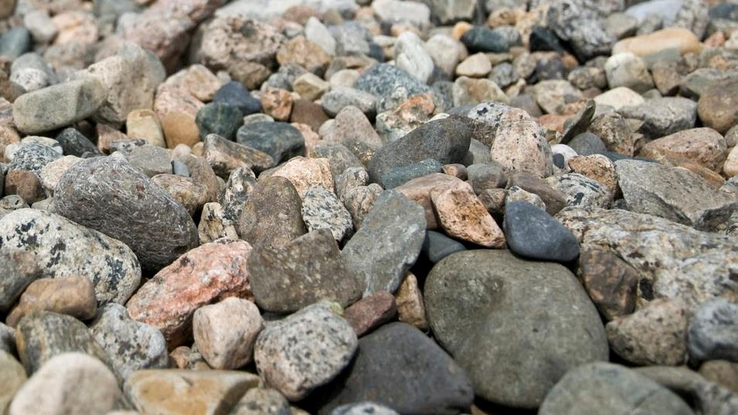

Slide 20
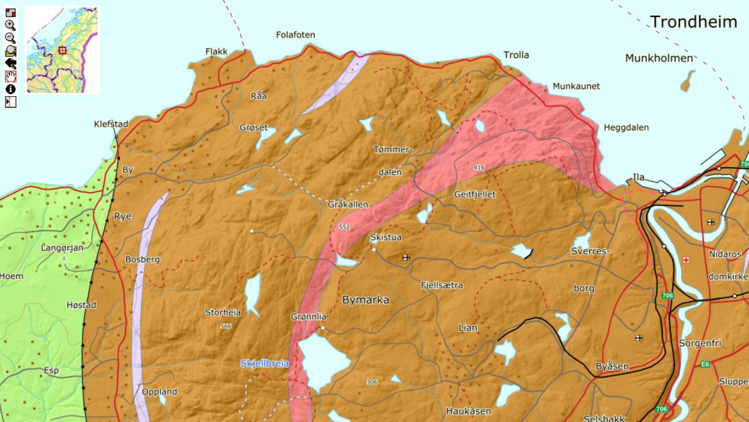
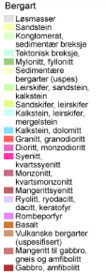
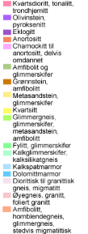

Slide 21
Observasjon
Fremgangsmåte: Hvordan gjøre et representativt utvalg av studieobjekter?
Analyse
Systematisering: Metode for å danne oversikt over funn?
Syntese
Hypotese: Hvordan kan mønstrene forklares?
Taksonomi: Identifisering og sortering av ulike bergarter.
Mønster: Finnes det mønster i funnene?
Overføringsverdi: Kan funnene si noe generelt om prosesser i naturen?

Slide 22
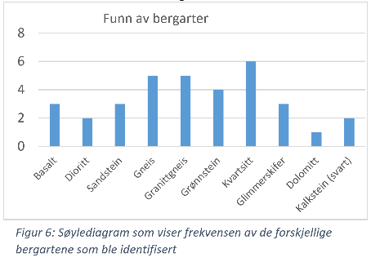
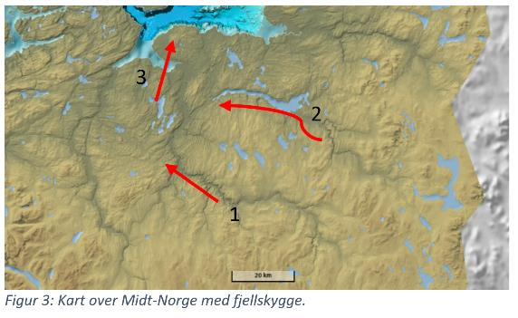
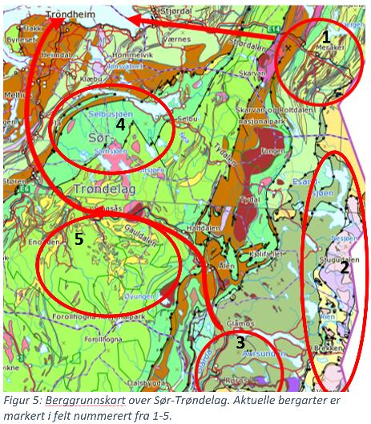

Slide 23
Eller..
«Det må ha vært bølgan»

Slide 24
Ok, noen ganger finnes det en fasit..

Slide 25

Tid..?

Slide 26
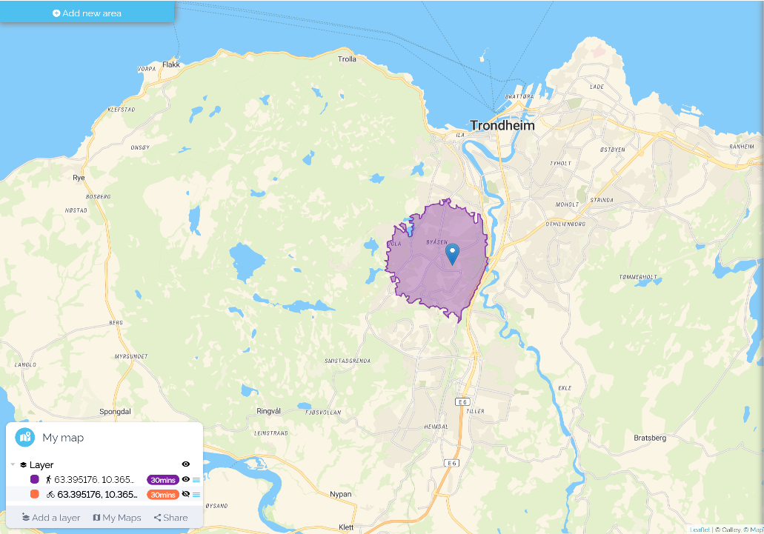
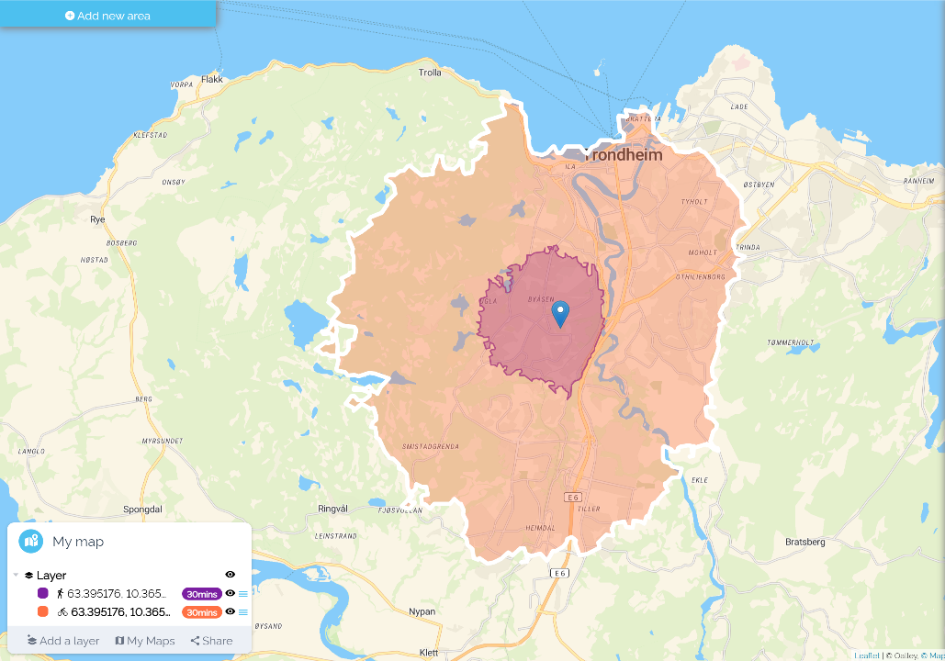
https://www.oalley.net/
https://traveltime.com/
https://www.plotaroute.com/routeplanner

Slide 27
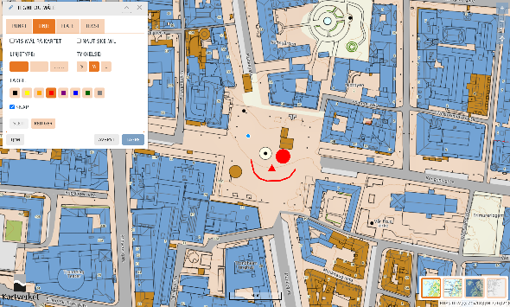
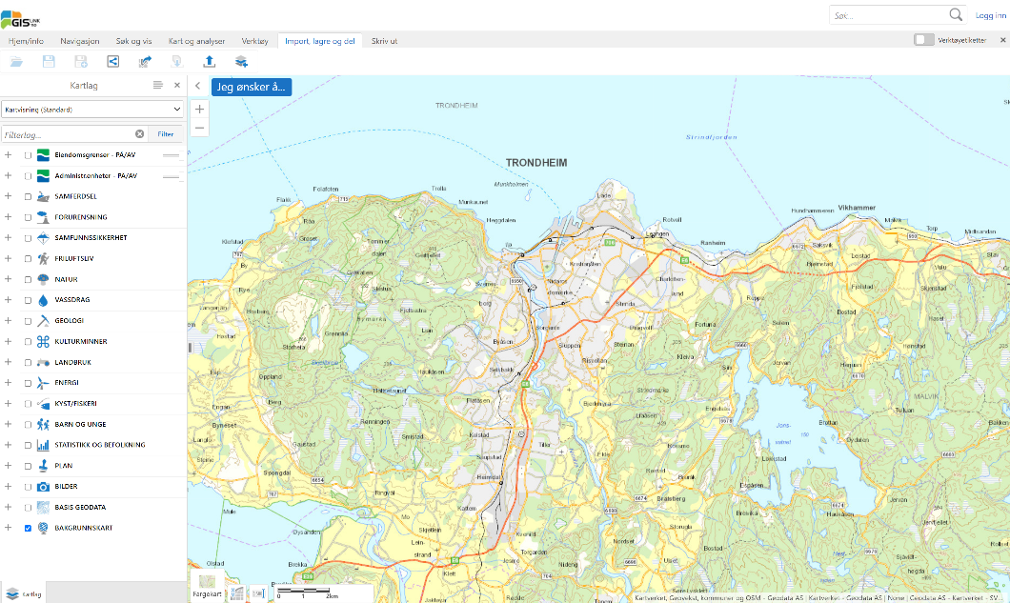
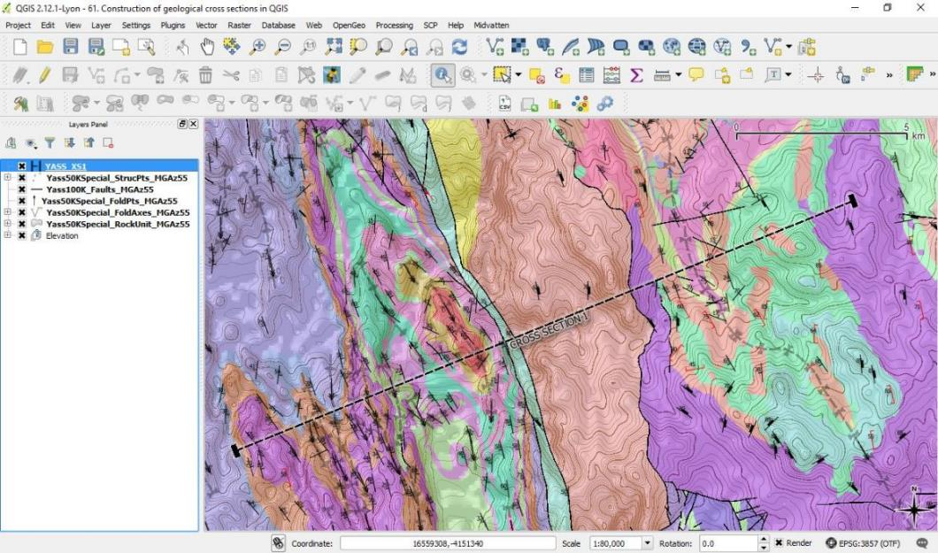
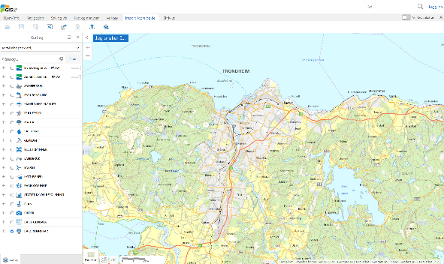

Tre nivåer digitale verktøy

Slide 28
Tusen takk til Guri Vanvik for inspirasjon
NGU-rapporter
Malvik VGS: https://www.ngu.no/upload/Publikasjoner/Rapporter/2015/2015_068.pdf
Ole Vig VGS (Stjørdal): https://www.ngu.no/upload/Publikasjoner/Rapporter/2015/2015_069.pdf
Tiller VGS: https://www.ngu.no/upload/Publikasjoner/Rapporter/2015/2015_066.pdf
Strinda VGS: https://www.ngu.no/upload/Publikasjoner/Rapporter/2015/2015_067.pdf
NGU Skole: NGU-skole | Norges geologiske undersøkelse
Trenger du et geologisk blikk der du bor – ta gjerne kontakt med Guri på: guri.venvik@ngu.no

Slide 29
Tusen takk for oppmerksomheten
Og husk, uansett hvor dårlig feltarbeidet går, så går det alltid litt bedre med bingo..

